Slide 1
블록체인을 활용한 유기견문제해결

Slide 2
매년 버려지는 유기견수
2016
2017
2018
2017
2017
60000
80000
100000

Slide 3
유기견들이 버려지는이유
경제적인부담
기대와 다른현실
반려동물의 노령화,질병
이사,출산
개인적인 사정

Slide 4
반려동물 등록제도
반려동물 등록제도

Slide 5
반려동물등록제도
반려동물을 잃어버렸을때 신속하게 보호자를 찾아 유기동물 수를 줄이기 위해 시행된 동물 보호제도로,동물 보호관리 시스템에 등록된 반려동물과 소유주의 정보를 등록하는 제도이다.
1.내장형 무선 식별장치개입 2.외장형 무선식별장치부착 3.등록인식표 부착

Slide 6
현재 동물등록제도의 문제점
1.작은 확률이라도 부작용 발생 가능성이 있다.
2.주인이 원하면 훼손이나 제거할 수 있다.
3.사비로 등록해야하고 등록한다고해도 아무런 혜택이없다.

Slide 7
반려동물 등록제도의 문제점
등록방식에 대한 문제
인식표를 포함한 일부 등록방법은 반려동물 보호자가 훼손가능
낮은 검거율
등록제를 지키지 않았더라도 이를 확인할 방법이 거의 없다.
낮은 등록률
등록제도를 잘 지켜도 이점이 없다.

Slide 8

블록체인이란?

Slide 9
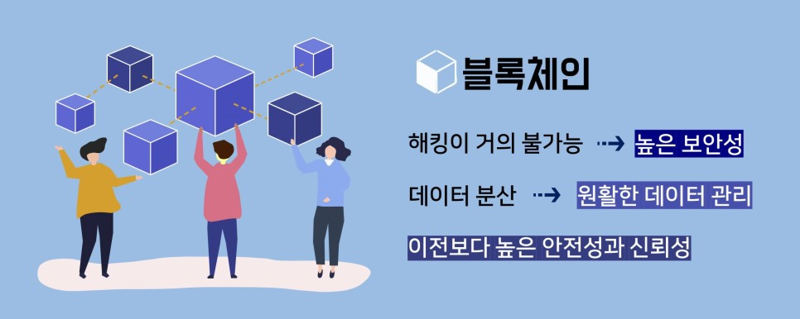
블록체인의 장점

Slide 10
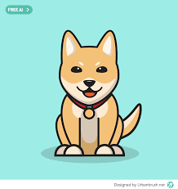
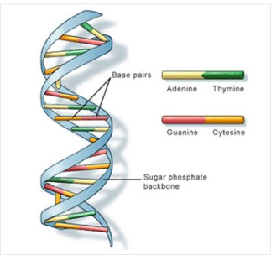
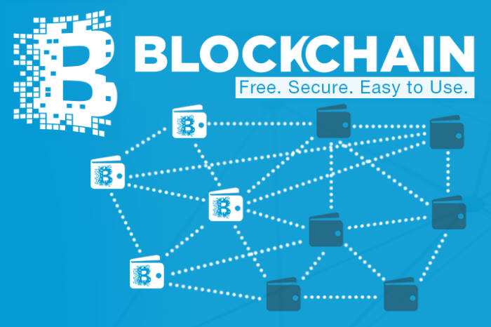

아이디어 소개

Slide 11


정확한 진료 주기와 진료 기록

Slide 12

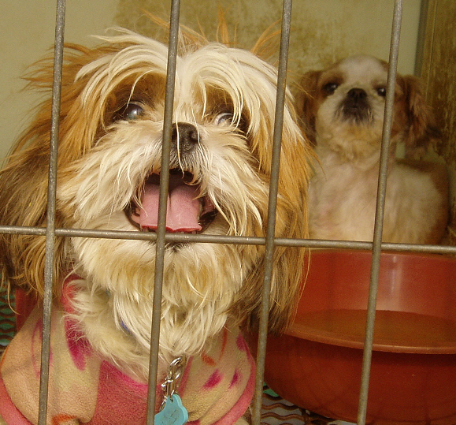
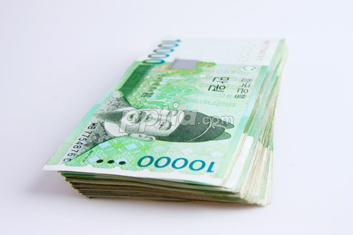
정기 진료 비용 할인 혜택

Slide 13
인간에게 적용 시킨다면?

Slide 14
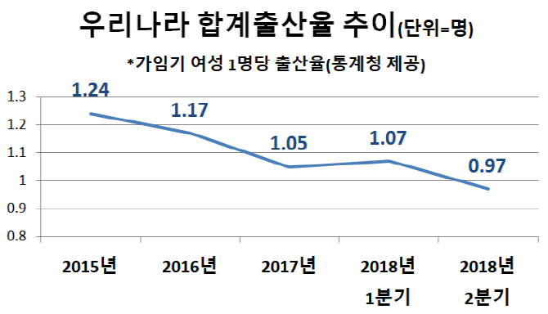
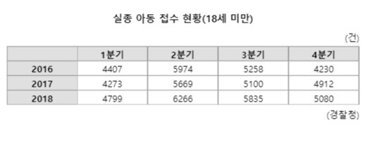

Slide 15

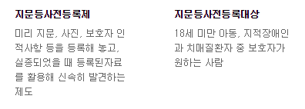
https://blog.naver.com/esedae/221271364103

Slide 16



Slide 17



Slide 18

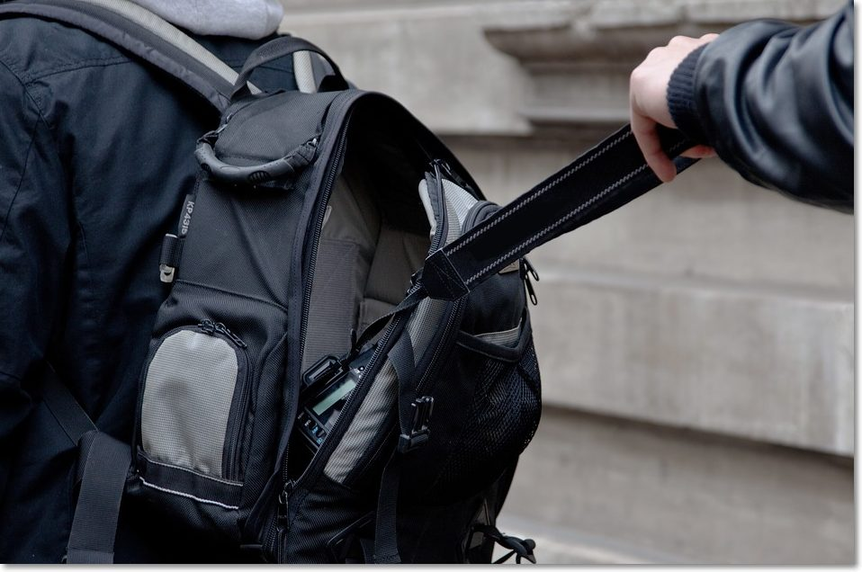

Slide 19
정리
국내 유기동물 발생률이 매년 증가하는 추세이며 이를 해결하기 위해 애완동물의 유전정보를 블록체인 기술을 활용하여 저장한다.
더 나아가 국내 미아 발생률 또한 증가하고 있으며 현재 지문 사전 등록제를 도입하였지만 큰 효과를 보이고 있진 않다. 유전정보 등록 의무화와 블록체인 기술을 결합하면 더 효과를 보일 것이다.
블록체인 기술을 도입하면 출국(입국검사) 혹은 외국에서 길을 잃거나 물건을 잃어버려도 자신을 증명할 수 있는 방법이 늘어나 빠른 절차를 밟을 수 있다.

Slide 20
출처
https://blog.naver.com/ehfhdsyd123/220246675544
https://news.naver.com/main/read.nhn?oid=052&aid=0001239880
https://blog.naver.com/mungs3166/221022186012
https://blog.naver.com/jungwon0147/221030771150
https://terms.naver.com/search.nhn?query=%EB%B0%98%EB%A0%A4%EB%8F%99%EB%AC%BC%EB%93%B1%EB%A1%9D%EC%A0%9C&searchType=&dicType=&subject=
http://www.kookje.co.kr/news2011/asp/newsbody.asp?code=0700&key=20190517.22019006157
https://blog.naver.com/goodpet7119/221214759559

